Slide 1
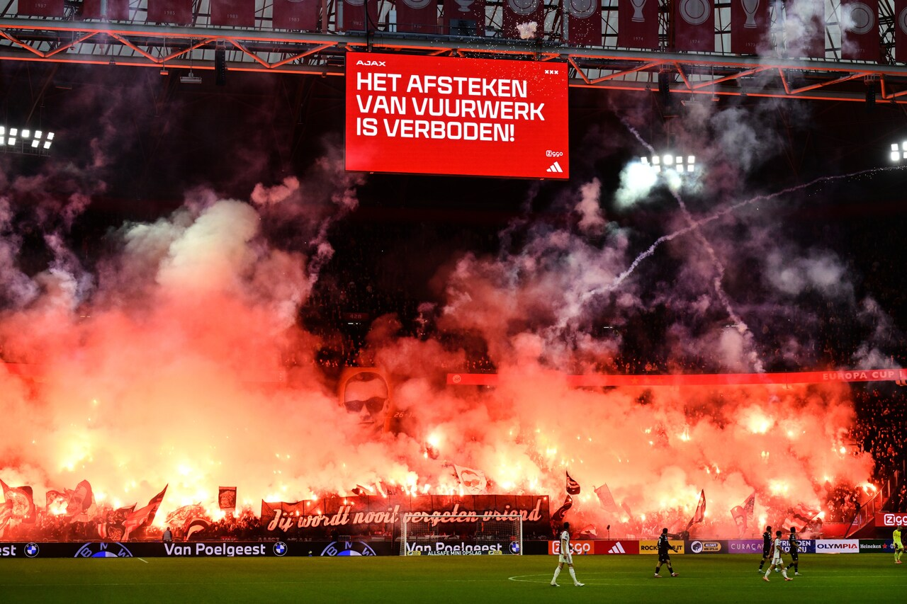
Landelijke vuurwerkdag
Regeling overige pyrotechnische artikelen (ROPA)
Willem Janssen
5 oktober 2026

Slide 2
Onderwerpen
Definities
Wetgeving
Voorbeelden P-artikelen
Problematiek P-artikelen
Toezicht & Handhaving

Slide 3
Definities
pyrotechnisch artikel: artikel dat explosieve stoffen of een explosief mengsel van stoffen bevat die tot doel hebben warmte, licht, geluid, gas of rook dan wel een combinatie van dergelijke verschijnselen te produceren door middel van zichzelf onderhoudende exotherme chemische reacties.
Categorie P1: pyrotechnische artikelen die weinig gevaar opleveren.
Categorie P2: pyrotechnische artikelen die uitsluitend bestemd zijn om door personen met gespecialiseerde kennis te worden gehanteerd of gebruikt.
Vuurwerk: Pyrotechnische artikelen ter vermaak.

Slide 4
Wetgeving
Pyrorichtlijn2013/29/EU
NEN-EN 16263 (1 t/m 5)
Regeling overige pyrotechnische artikelen
Vuurwerkbesluit
Besluit activiteiten leefomgeving

Slide 5
Pyrorichtlijn2013/29/EU
Verplichtingen:
    Marktdeelnemers
    Conformiteit
    Markttoezichthouder
    Essentiele veiligheidseisen

Slide 6
NEN-EN 16263 (1 t/m 5)
Terminologie
Eisen
Categorieën en types
testmethoden
minimale labelling

Slide 7
Regeling overige pyrotechnische artikelen
In de handel brengen
Verkoop van P-artikelen
Etikettering
Essentiele veiligheidseisen
Artikel 5: Het is verboden een pyrotechnisch artikel te gebruiken in strijd met het doel waarvoor het artikel is vervaardigd.

Slide 8
Vuurwerkbesluit
Artikel 1.1.3 lid 2: Het Vuurwerkbesluit is mede van toepassing op pyrotechnische artikelen van categorieën P1 en P2 die als vuurwerk worden gebruikt of kennelijk zijn bestemd om als vuurwerk te worden gebruikt.
Artikel 1.2.2 lid 8: Onder professioneel vuurwerk wordt mede verstaan: pyrotechnische artikelen die zijn ingedeeld in categorie P1 of P2 en die als vuurwerk worden gebruikt of kennelijk zijn bestemd om als vuurwerk te worden gebruikt;

Slide 9
Besluit activiteiten leefomgeving
Artikel 3.34: Vergunningsplichtig opslag indien meer dan 50 kg NEM noodsignalen van ADR-klasse 1.3 of 1.4.

Slide 10
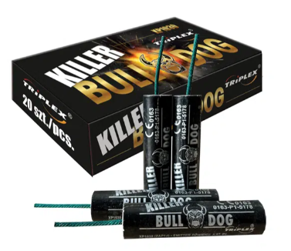
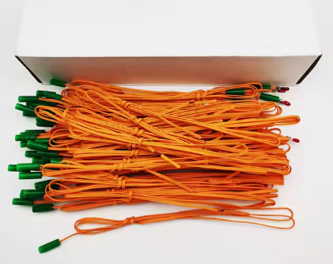
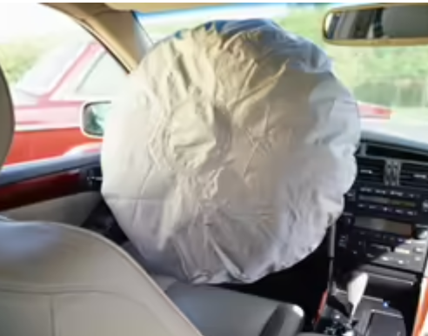
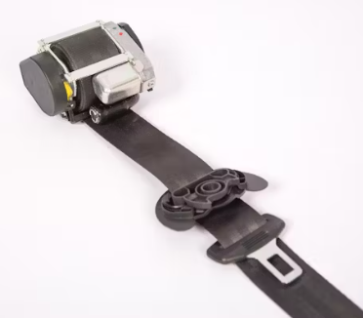
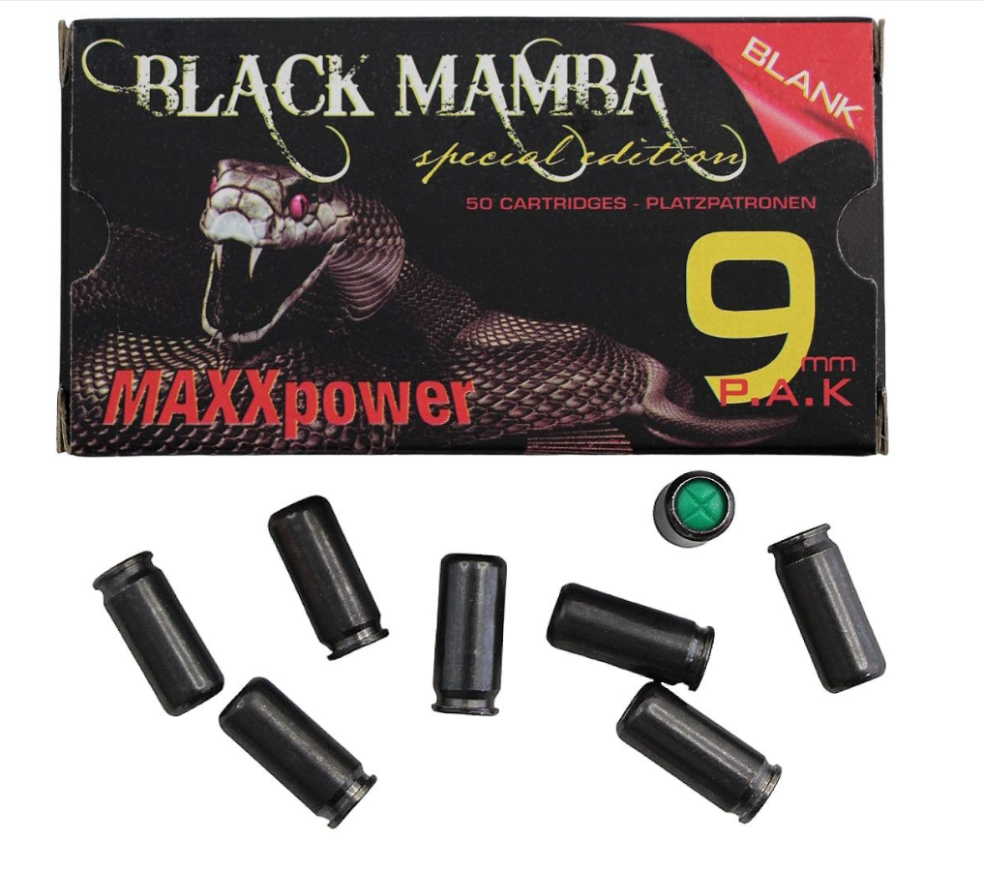
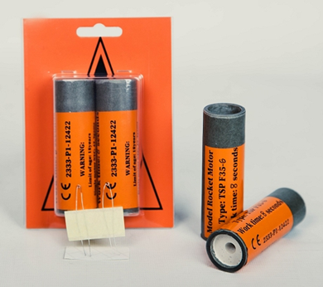
Voorbeelden P-artikelen
Sound emitters
Elektrische ontstekers
Airbags
Gordelspanners
Knalpatronen
Motoren racket modelbouw

Slide 11
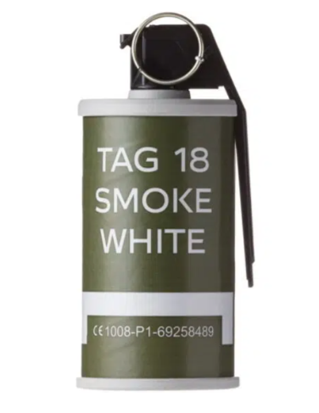
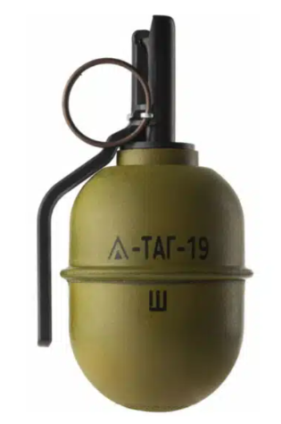
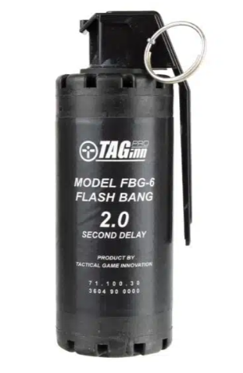
P-artikelen voor het beoefenen van Airsoft
Rookgranaat
Fragmentatiegranaat
Flashbang granaat

Slide 12
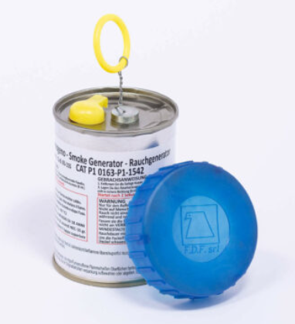
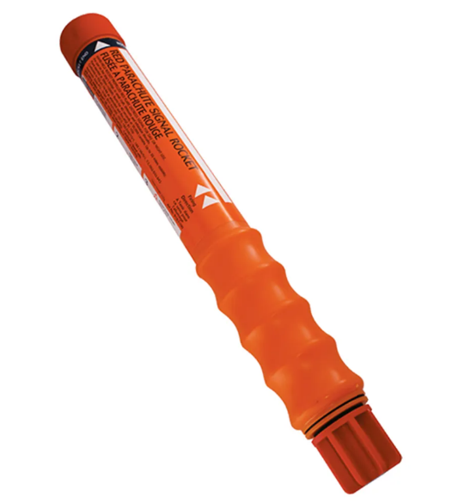
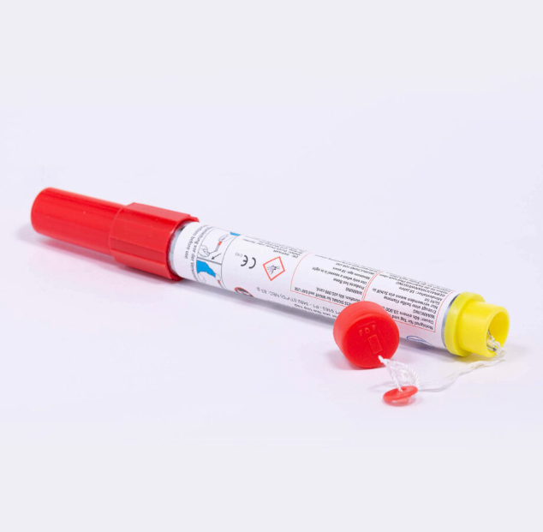
Noodseinmiddelen
Handfakkel
Rookpot of rookfakkel
Parachutesignaal

Slide 13
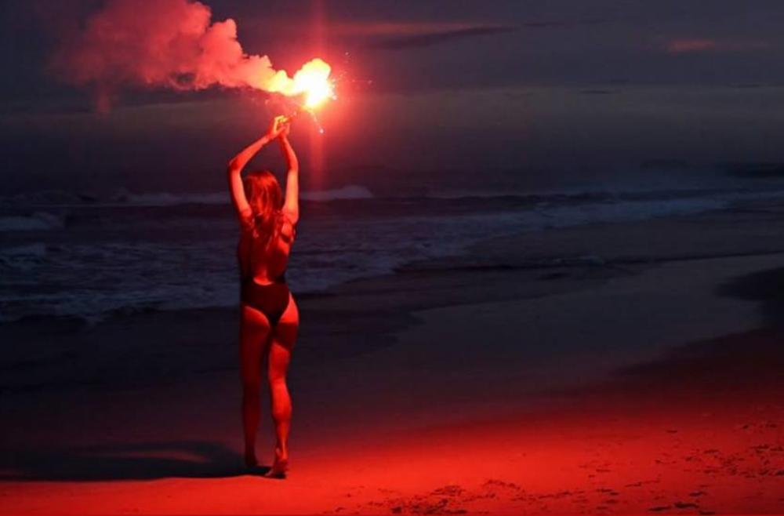
Wel of geen oneigenlijk gebruik noodseinmiddel?

Slide 14
Problematiek P-artikelen
Fakkel komt tegen hoofd van Luke (7) aan: jongetje ernstig verbrand
20-05-24
Ondanks vuurwerkverbod 93 mensen met brandwonden door fakkels bij huldiging PSV
08-04-2026
Vitesse-supporters onwel door rookpotten na derby tegen De Graafschap
29-09-24
Bekerfinale in stadion De Kuip stilgelegd vanwege brand door fakkels
21-04-24
Brandwonden door fakkels bij huldiging Willem II
25-05-26
Nederlander (23) overlijdt na afvuren lichtkogel
01-01-23
Supporters gewond door fakkel tijdens wedstrijd Feyenoord: 17-jarige aangehouden
27-01-2026

Slide 15
Toezicht en handhaving
Oneigenlijk gebruik noodseinmiddelen en sound emitters
  Sportwedstrijden
  Demonstraties
  Gender reveal
  Bruiloften
  Begravenissen
  Oud & nieuw
Het ter vermaak aanbieden van P-artikelen
Etikettering
Verzenden per post
Wijze van opslag en meer dan 50 kg NEM zonder vergunning

Slide 16
-vragen?-

